Slide 1
터틀 연습문제 풀기 6주차_01_04
한 동 대 학 교
김경미 교수

Slide 2
학습목표
다양한 turtle 연습문제 풀어보기

Slide 3
연습문제 1
정사각형 5개를 규칙적으로 위치를 바꾸어서 그리기

Slide 4
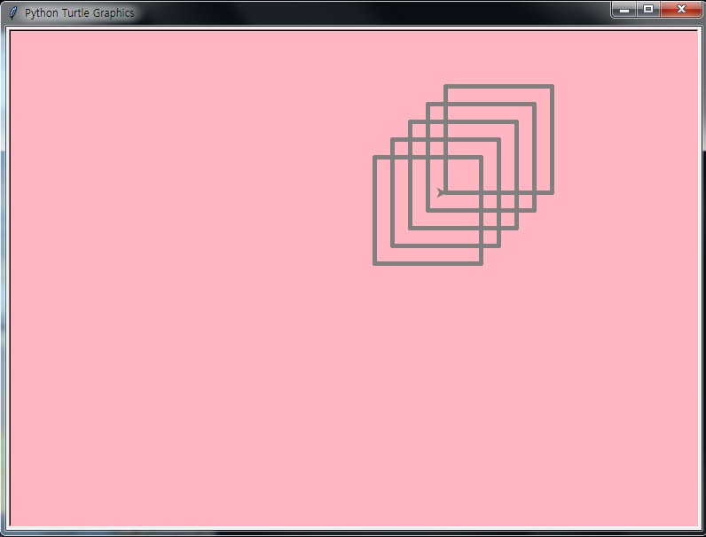
연습문제 1, 코드와 결과
import turtle
wn = turtle.Screen()
wn.bgcolor("lightpink")
a = turtle.Turtle()
a.color("grey")
a.pensize(5)
for i in range(20, 110, 20) :
a.penup()
a.goto(i,i)
a.pendown()
for j in range(4):
a.forward(120)
a.left(90)

Slide 5
연습문제 2
정삼각형 5개를 규칙적으로 위치를 바꾸어서 그리기

Slide 6

연습문제 2, 코드와 결과
import turtle
w = turtle.Screen()
w.bgcolor("lightblue")
t = turtle.Turtle()
t.color("black")
t.pensize(7)
for i in range(20, 110, 20) :
t.penup()
t.goto(i,i)
t.pendown()
for j in range(3):
t.forward(120)
t.left(120)

Slide 7
연습문제 3
여러가지 색 정사각형 그리기 예제 수정
색상을 10가지 지정
사각형 크기가 25씩 커지게 하기

Slide 8
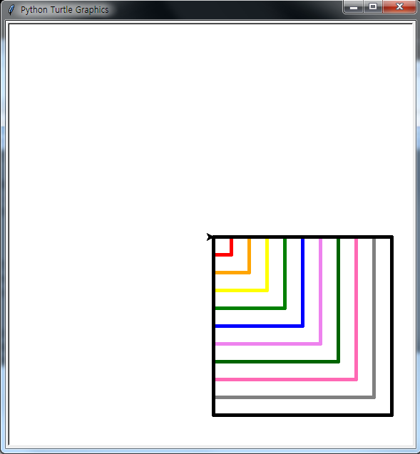
연습문제 3, 코드와 결과
import turtle
def square(t, size, color):
t.color(color)
for i in range(4):
t.forward(size)
t.right(90)
t1 = turtle.Turtle()
t1.pensize(5)
colors = ['red', 'orange', 'yellow', 'green', 'blue', 'violet', 'darkgreen', 'hotpink', 'grey', 'black']
i=25
for color in colors:
square(t1, i, color)
i=i+25

Slide 9
연습문제 4
다각형을 그리는 다음 함수를 사용하여 5각형과 8각형을 그리시오
import turtle
t=turtle.Turtle()
def drawPolygon(sideLength, numSides, color):
t.color(color)
turnAngle= 360 / numSides
for i in range(numSides):
t.pendown()
t.forward(sideLength)
t.right(turnAngle)

Slide 10
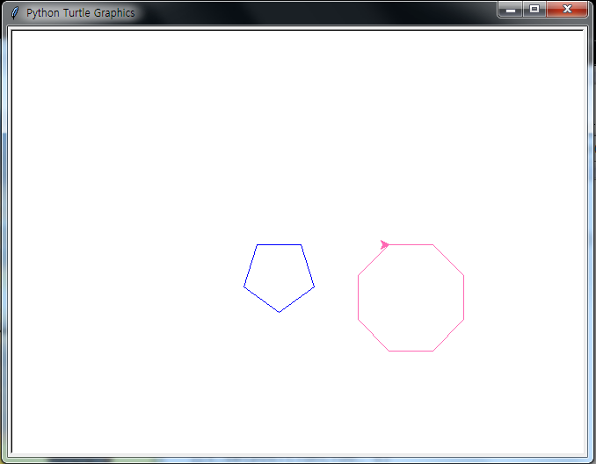
연습문제 4, 코드와 결과
import turtle
t=turtle.Turtle()
def drawPolygon(sideLength, numSides, color):
t.color(color)
turnAngle= 360 / numSides
for i in range(numSides):
t.pendown()
t.forward(sideLength)
t.right(turnAngle)
t.penup()
t.setposition(-50, 0)
drawPolygon(50, 5, 'blue')
t.penup()
t.setposition(100, 0)
drawPolygon(50, 8, 'hotpink')

Slide 11
강의 요약
turtle 연습문제 따라해 보기

Slide 12
목표 달성 질문
Turtle를 활용하여 8각형을 그리는 코드를 설명하시오

Slide 13
감사합니다
6주차_01_04 터틀 연습문제 풀기

